Slide 1
PROGRAMABILNA LOGIČKA KOLA
Dr Dragana Prokin
kabinet 512
dprokin@viser.edu.rs

Slide 2
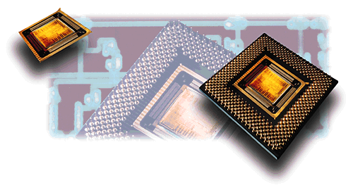


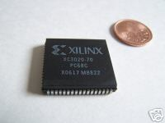
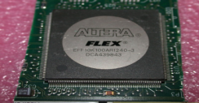
Program predmeta
Princip rada i arhitektura programabilnih logičkih kola različitih stepena integracije
Primeri grafičkog opisa i hijerarhijskog principa projektovanja komponenata digitalnih sistema
Primeri realizacije sinhrone logike sa globalnim taktom (programabilni registri, tajmeri, brojači i mašine stanja)
HDL opis komponenata digitalnih sistema
Primena megafunkcija

Slide 3
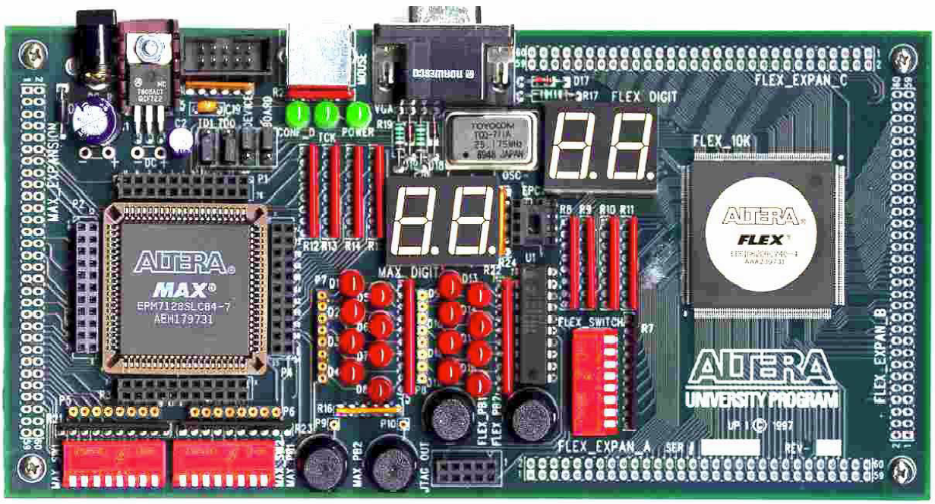
Praktična nastava
Praktična realizacija digitalnog hardvera u programabilnoj logici
  Rad u softverskom razvojnom okruženju Quartus II
  Unos dizajna grafičkim ili tekstualnim opisom (AHDL i VHDL jezik)
  Testiranje simulacijom
  Programiranje
  Testiranje u realnom vremenu
  na UP2 razvojnom sistemu

Slide 4

Literatura
Materijal za učenje je dostupan preko stranice predmeta u sistemu za elektronsko učenje Moodle

Slide 5
Literatura
Dragana Prokin, Dušan Todović
Zbirka zadataka iz Programabilnih logičkih kola (štampana i pdf verzija)
Dragana Prokin, Dušan Todović
Priručnik za laboratorijske vežbe iz Programabilnih logičkih kola

Slide 6
Bodovanje aktivnosti
100 poena
Završni
ispit
30
Domaći
zadaci iz
zbirke
20
Domaći
zadaci iz
teorije
25
Lab.
vežbe
20
Interaktivne
Lekcije
5
Na računaru (Quartus)
Quartus
    Moodle
Moodle/Quartus
Moodle

